Slide 1

СЦЕНАРИЙ МУЗЫКАЛЬНО- СПОРТИВНОГО ПРАЗДНИКА К ДНЮ ЗАЩИТНИКА ОТЕЧЕСТВА ДЛЯ СТАРШИХ ДОШКОЛЬНИКОВ
Физ. инструктор: Маркова Е. М.
Муз. руководитель: Вершинина Е. В.

Slide 2


Slide 3
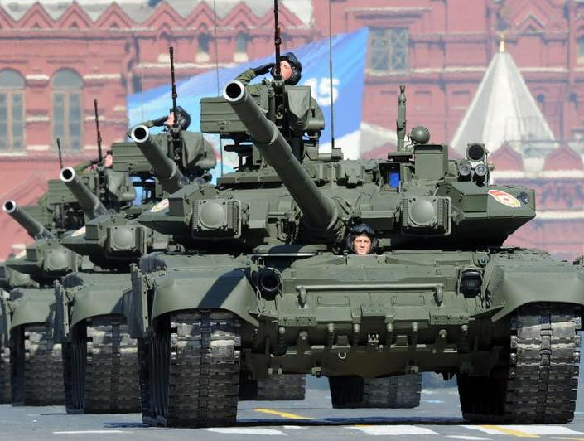

Slide 4
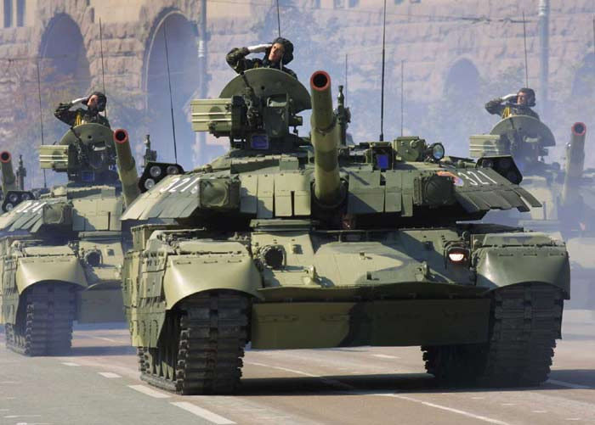

Slide 5
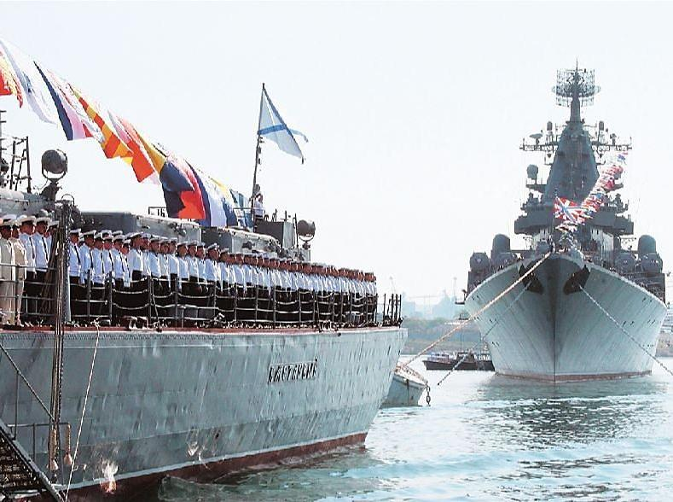

Slide 6


Slide 7
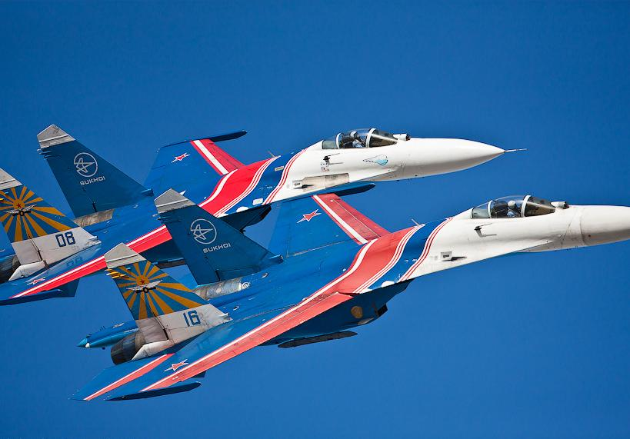

Slide 8
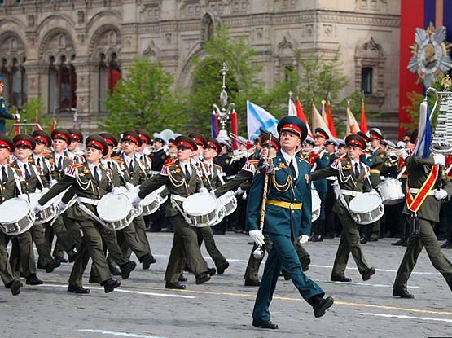

Slide 9
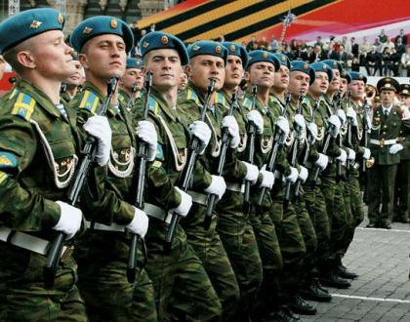
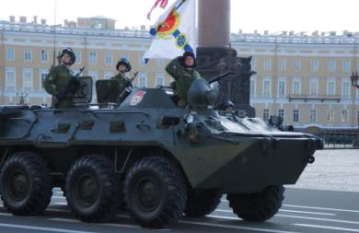
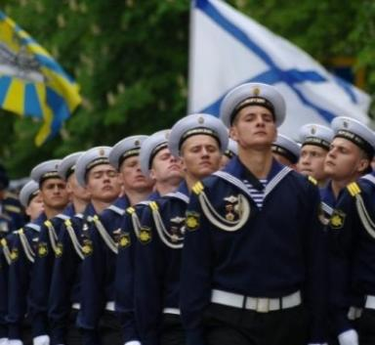
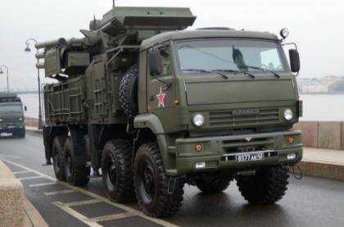

Slide 10
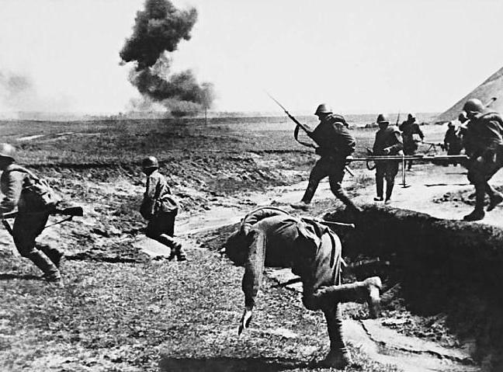

Slide 11
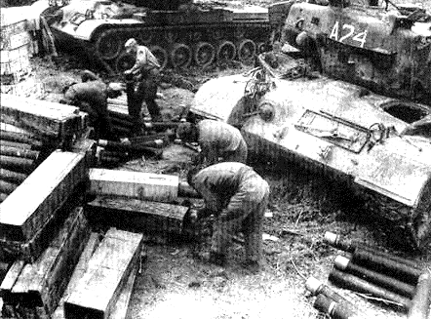

Slide 12
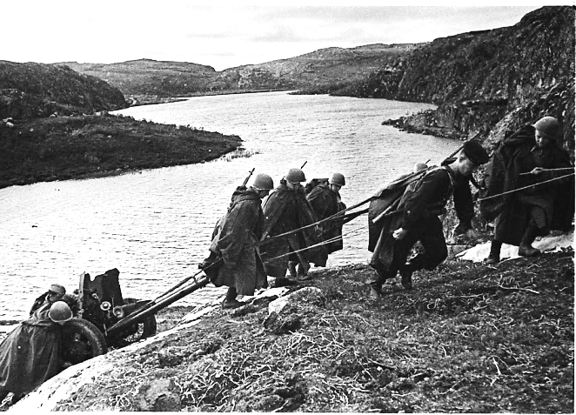

Slide 13
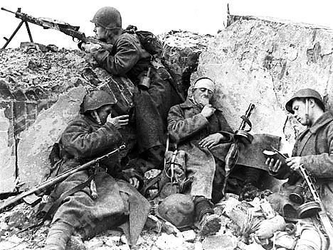

Slide 14
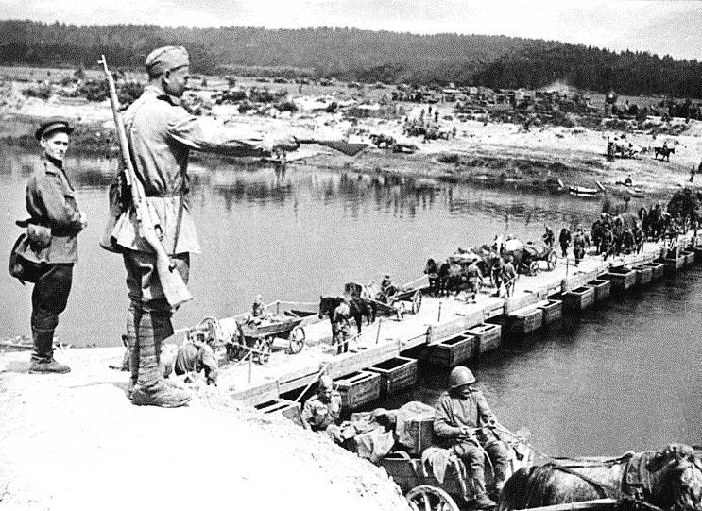

Slide 15


Slide 16


